Slide 1
2012创新群体会议
超 导 螺 线 管 谱 仪
连 钢
2012.12.14

Slide 2
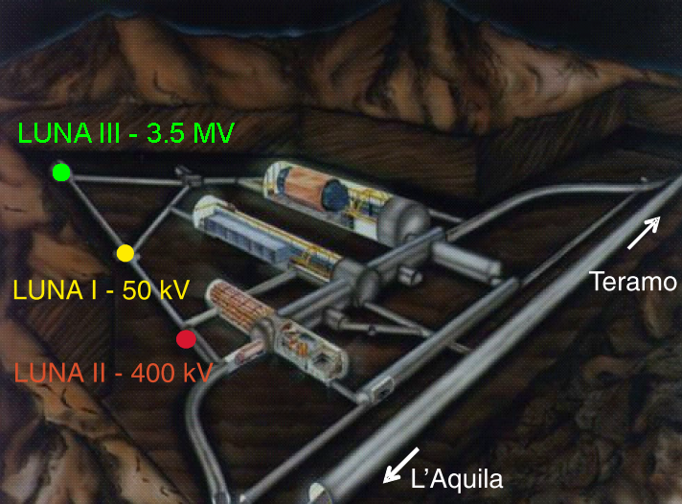

Laboratory
Underground
Nuclear
Astrophysics
“LUNA-MV” Project 进展

Slide 3



Laboratory
Underground
Nuclear
Astrophysics
“LUNA-MV” Project 进展
继续寻求资金支持以及当地政府对新的加速器的批准
收到的回应较少，原有工作包的国际合作模式取消
获得280万欧元支持
预算：仅束流线、屏蔽、靶、探测器至少需220万欧元
计划2013年初召开研讨会，讨论新的合作方式
决定2013年2月在GranSasso举行国际研讨会
"Starting-up the LUNA-MV collaboration"

Slide 4

Laboratory
Underground
Nuclear
Astrophysics
“LUNA-MV” Project 进展
"Starting-up the LUNA-MV collaboration"
会议目标：
讨论LUNA-MV的科学目标
寻求新的国际合作方式
确定LUNA-MV升级计划的时间进度

Slide 5
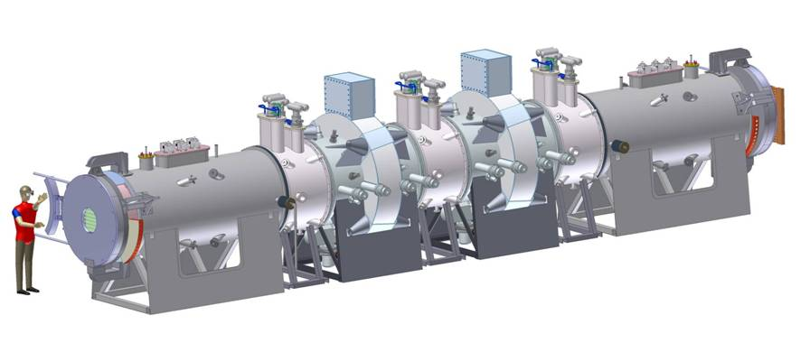
超导螺线管谱仪
------ 用于放射性核反应实验的新型谱仪

Slide 6
超导螺线管谱仪
实验需求
超导螺线管谱仪原理
超导螺线管谱仪优点
可行性分析

Slide 7
超导螺线管谱仪
实验需求
(d, p)、(α, t)、(³He,d) 、质子或α非弹散射
为了研究远离稳定线原子核的反应与结构性质，需进行逆动学测量。与正运动学相比，逆运动学测量有多个难点：
重的反冲核难以鉴别，包括同位素的鉴别和同一核素不同核态的鉴别
在感兴趣的质心系前角区（即实验室反角区），出射的轻粒子通常能量很低，因此能量测量容易受到噪声干扰，粒子鉴别也很困难
轻粒子能量随出射角的变化非常快速，导致常规测量方法（探测器几何确定角度）中能量分辨较差
本底干扰：束流散射（beam scattering），靶中电子（electron from target），束流衰变（radioactive decay products），来自束流或反应靶杂质的干扰反应（competing reactions from beam or target impurities）

Slide 8
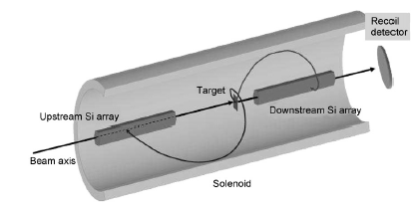
超导螺线管谱仪
谱仪原理
平行于束流方向的均匀强磁场
束流：中空的探测器阵列中穿过去，打在反应靶上
轻反应产物：在磁场中作螺旋型运动，在一个回旋周期后回到轴线时被探测器阵列探测到
平行于磁场方向速度分量：沿轴线运动
垂直于磁场方向速度分量：圆周运动
角度信息：不同角度出射的反应产物最终落在轴线（即探测器）上时，离开靶原点的距离不同

Slide 9
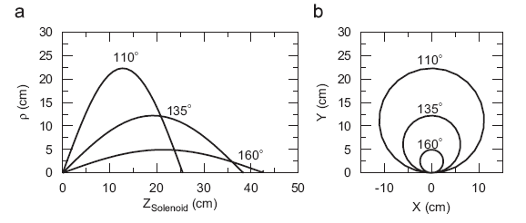
超导螺线管谱仪
谱仪原理
²H(¹³²Sn,p)¹³³Sn，E=8MeV/u， p 110、135和160度出射轨道，左图为垂直束流方向视图，右图平行束流视图
可以看出：在磁场作用下，不同角度出射的p经过一个回旋周期后，落在轴线上的位置不同；通过放置在轴线附近的探测器给出的位置信息就可以定出角度信息；分辨要比常规探测器用几何确定的角度分辨好3倍左右

Slide 10
超导螺线管谱仪
谱仪优点：
角度、能量分辨高：
比常规探测器的分辨好3倍左右
适合的束流能区宽：
每核子几个MeV到几十 MeV
大立体角测量：
能量较低时可以接近全立体角测量

Slide 11
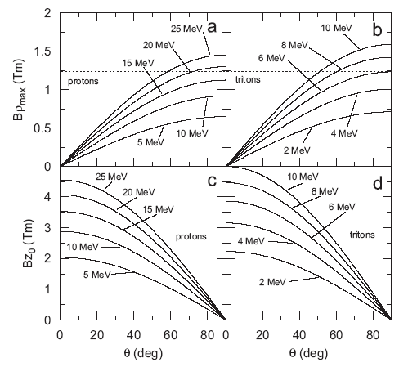


超导螺线管谱仪
粒子接收度
B - 磁场强度
ρ - 出射粒子在垂直方向离开反应位置的距离
Z₀ -出射粒子在沿着束流方向离开反应位置的距离。
水平虚线是常规核磁共振成像主磁铁的磁场和几何限制
Bρ=1.25 Tm， BZ₀ =3.5 Tm

Slide 12
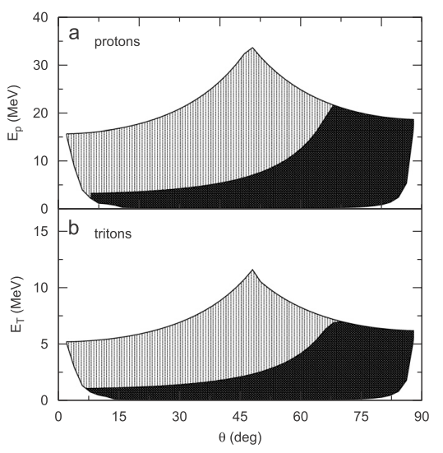
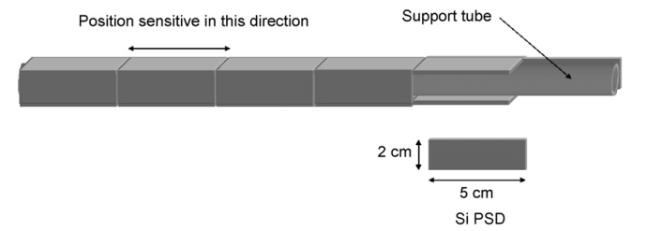
超导螺线管谱仪
粒子接收度
B=3T R=45 cm
> 2cm
灰色部分： Z=150cm
黑色部分： 5cm < Z < 55cm

Slide 13
超导螺线管谱仪
能量分辨：两个模拟计算的例子
1. ²H(¹³²Sn,p)¹³³Sn₀₋₅
2. ¹H(⁴⁴Ti,p’)⁴⁴Ti₀₋₄
Solenoid
volume：R=0.45m，L=1.5m
B=2T
Homogeneity better than 0.1% within 1m
Detector array
upstream or downstream
cross-section：2X2 cm²
Length：30 cm

Slide 14
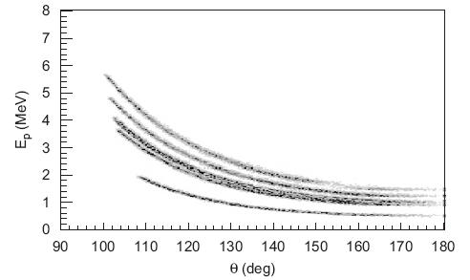
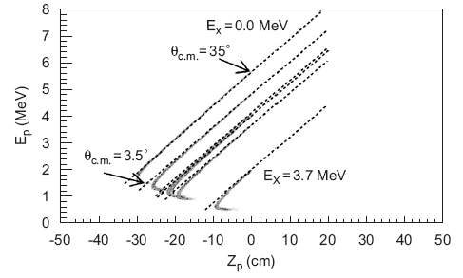
超导螺线管谱仪
能量分辨
Proton energy versus laboratory angle for various states in ¹³³Sn
from ²H(¹³²Sn,p)¹³³Sn₀₋₅
E=8MeV/u
a：常规探测器，假设角度分辨1度；
b：超导谱仪，假设位置分辨1mm
能量分辨均假设为50keV

Slide 15
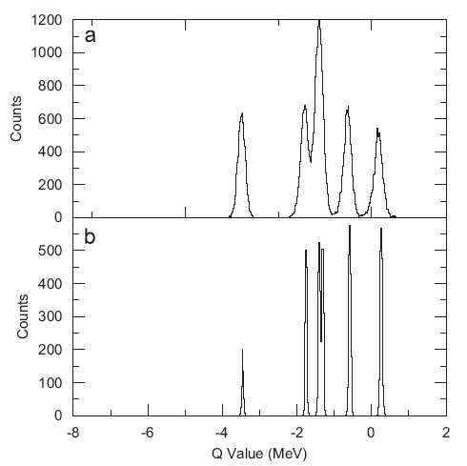
超导螺线管谱仪
Simulated Q-value spectra for the ²H(¹³²Sn,p)¹³³Sn₀₋₅ reaction
a：proton energy versus angle for 100º< θ <175º
b：proton energy versus z_{p} for -30cm< z_{p}< 0cm
Target-thickness effects are not included.

Slide 16
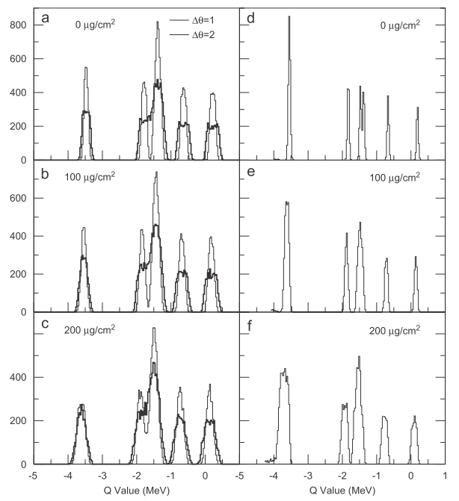
超导螺线管谱仪
Simulated Q-value spectra for the ²H(¹³²Sn,p)¹³³Sn₀₋₅ reaction
Target-thickness effects
a-c：from energy-angle correlations
d-f：from energy-position correlations

Slide 17
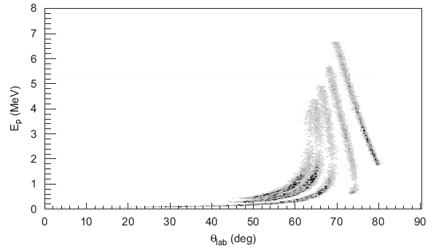
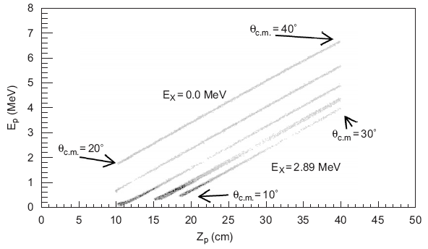
超导螺线管谱仪
Proton energy versus laboratory angle for various states in ⁴⁴Ti
from ¹H(⁴⁴Ti,p’)⁴⁴Ti₀₋₄
E=15MeV/u
a：常规探测器，假设角度分辨1度；
b：超导谱仪，假设位置分辨1mm
能量分辨均假设为50keV

Slide 18
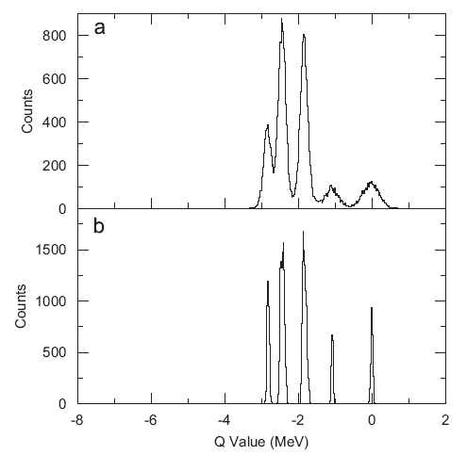
超导螺线管谱仪
Simulated Q-value spectra for the ¹H(⁴⁴Ti,p’)⁴⁴Ti₀₋₄ reaction
a：proton energy versus angle for 50º< θ <80º
b：proton energy versus z_{p} for 10cm< z_{p}< 40cm
Target-thickness effects are not included.

Slide 19
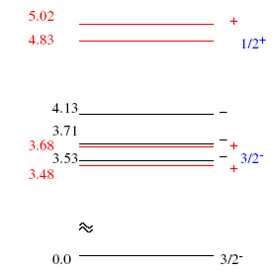
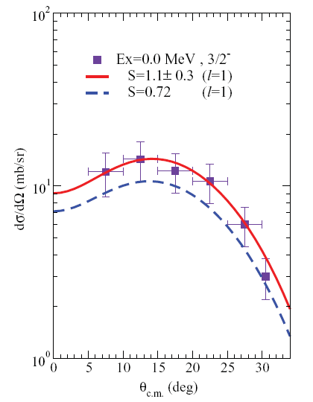
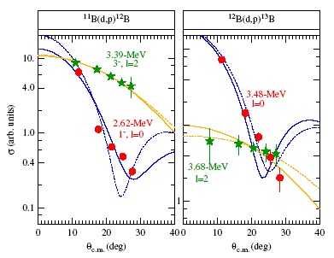
超导螺线管谱仪
应用实例：²H(¹²B,p)¹³B
16环探测器，仅测到转移到基态的角分布
¹³B能级纲图
PRC81(2010)015802
超导螺线管谱仪，不仅侧到了3.48和3.68MeV两个态，而且首次测到了原先NNDC库中没有的两个低激发态2.62和3.39MeV。
PRL104(2010)132501

Slide 20
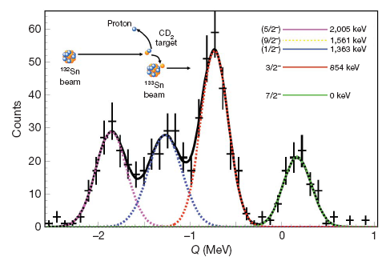
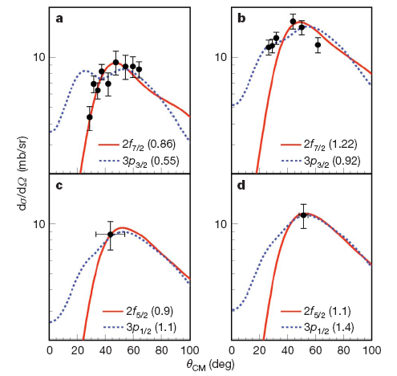
超导螺线管谱仪
应用实例：
²H(¹³²Sn,p)¹³³Sn
K.L. Jones et al., Nature 465 (2010) 454.
²H(¹³²Sn,p)¹³³Sn反应Q值谱
没有观测到1.561MeV态，原因可能有二个：该反应道弱，实验分辨差。
右图，对于前两个态，角分布测到质心系30-70度；对于后两个态，角分布仅测到一个角度的数据。原因：探测器能够覆盖的角度范围有限；激发能越高，出射质子能量越低，探测就越困难。
使用超导螺线管谱仪，可以实现角分布的全立体角测量

Slide 21
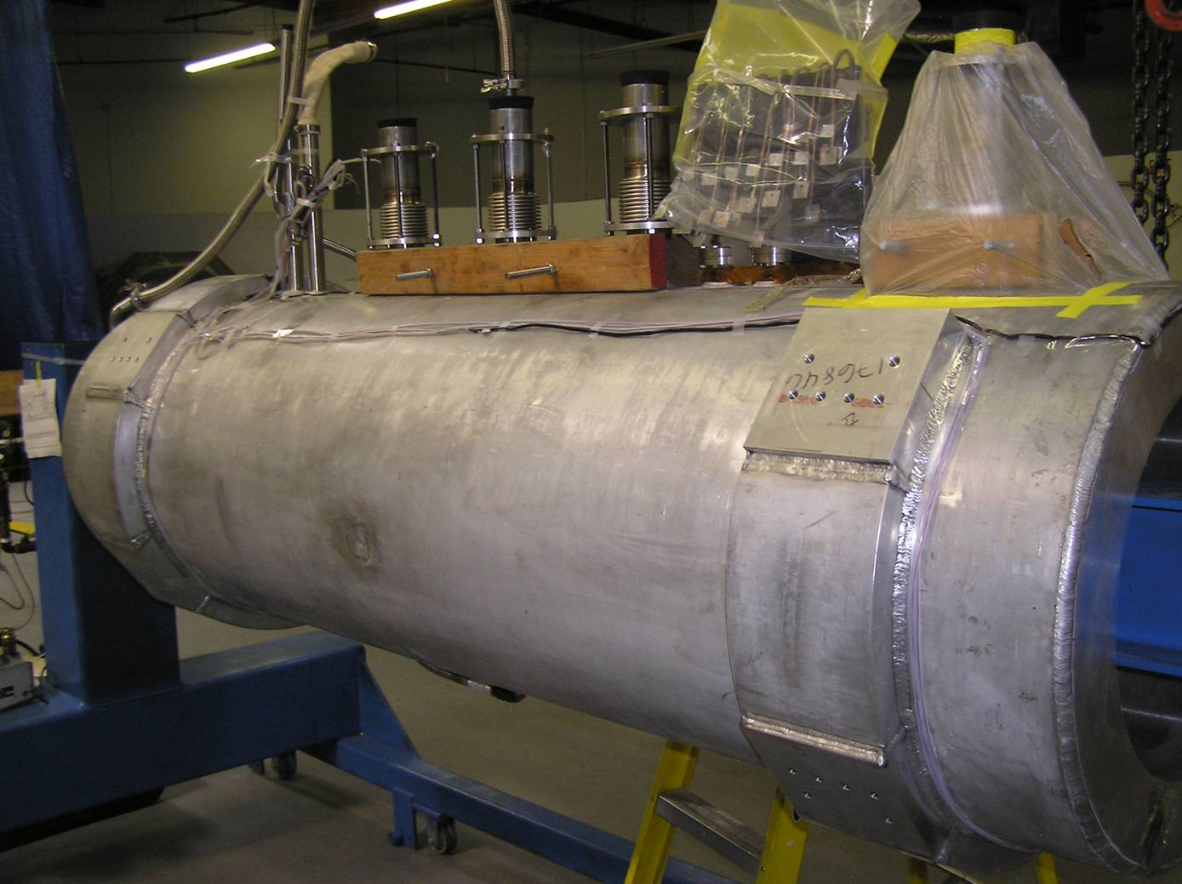
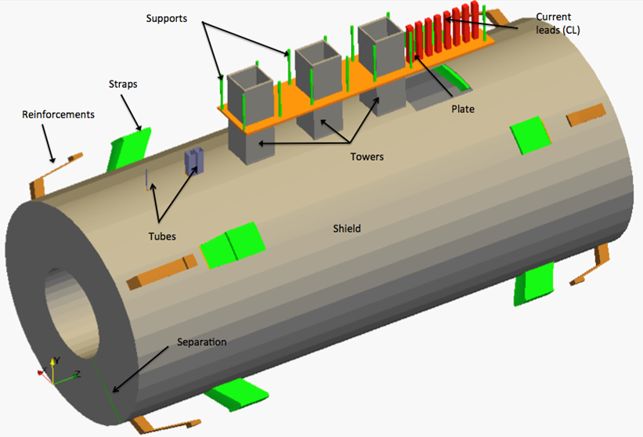
超导螺线管谱仪
可行性分析：技术难点
螺线管+探测器阵列
技术成熟，即核磁共振成像仪的主磁铁
University of California ，Riverside

Slide 22
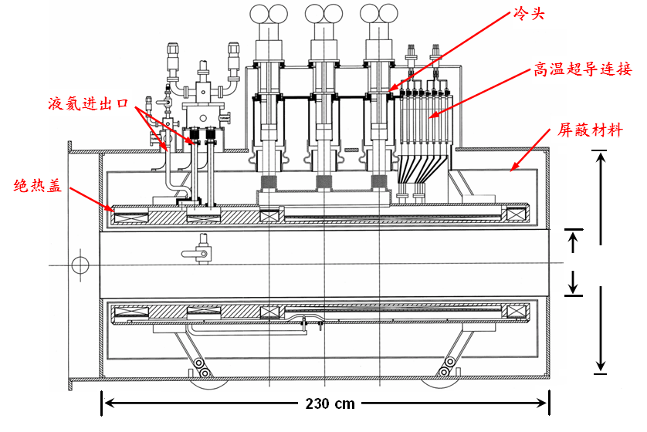
超导螺线管谱仪
可行性分析：初步设计
B_{max}=3T
螺线管中心区域（≤50厘米）场强均匀度要好于1%
60cm
150cm

Slide 23
超导螺线管谱仪
可行性分析：费用预算
项 目 | 金额（万）
超导螺线管+液氦冷却系统 | 650
螺线管电源 | 50
探测器阵列 | 70
相关电子学 | 200
合计 | 970
另：液氦消耗两月一次 | 1.4
串列加速器实验终端升级 ：600万

Slide 24
超导螺线管谱仪
总 结
优点：核物理与核天体物理实验的有力工具
角度和能量分辨好，是常规探测器的3倍
适合能区宽，从每核子几个MeV到几十MeV
大立体角测量，能量较低时可以接近全立体角
技术：技术成熟能够实现
核磁共振成像仪的主磁铁，成熟商用
串列二期，为螺线管提供技术支持
机会：远离稳定线的原子核反应研究
可供研究的反应多
仅有ANL实验室

Slide 25
Thank you !

